Slide 1
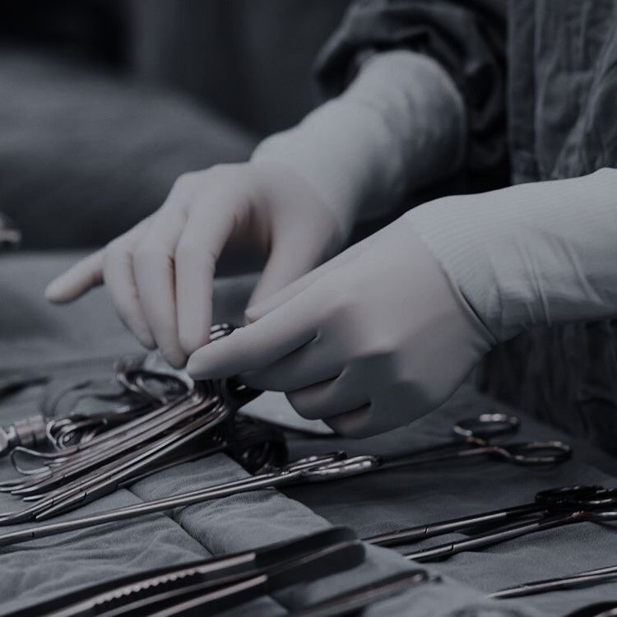
РШХ | Ростовская школа хирургии
Ростовский государственный медицинский университет
ХИРУРГИЧЕСКИЕ ИНСТРУМЕНТЫ (ЗАХВАТЫВАЮЩИЕ ТКАНИ)

Slide 2
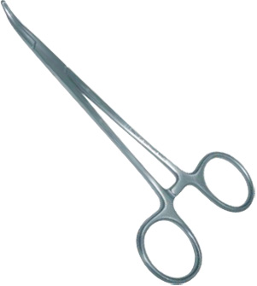
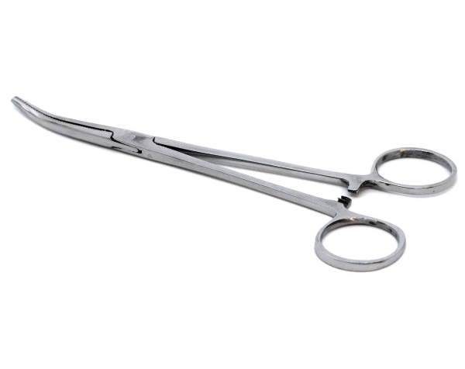
КОРНЦАНГ
Бывает прямой и изогнутый. Предназначен для подачи перевязочного материала, инструментов, введения в рану тампонов, дренажей, извлечения инородных тел, создания тупфера, обработки операционного поля и т.д.

Slide 3
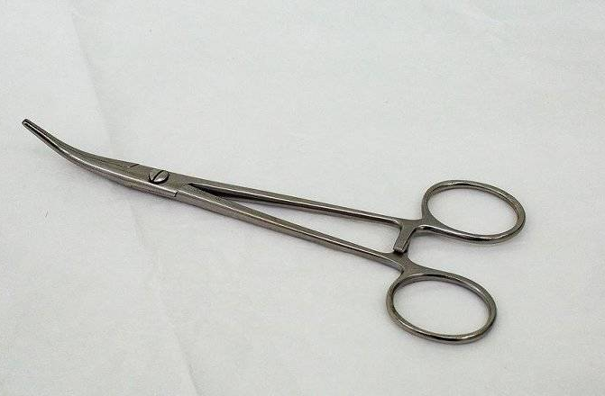
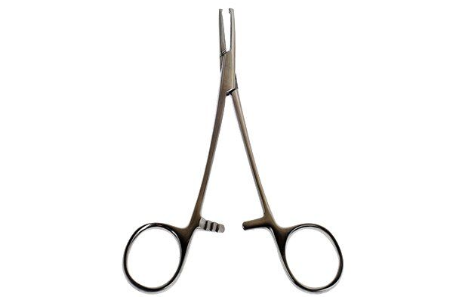
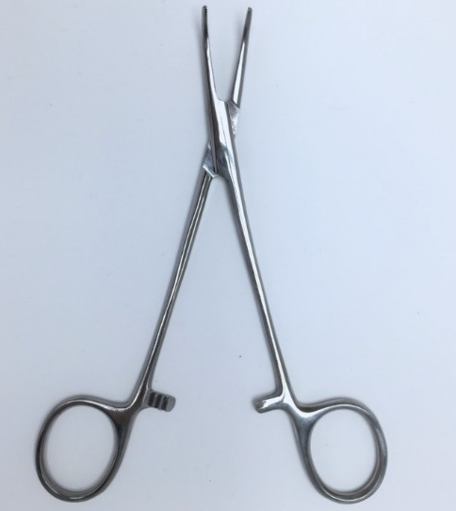
КРОВООСТАНАВЛИВАЮЩИЕ ЗАЖИМЫ
– применяются для временной остановки кровотечения.
Зажим Бильрота имеет на захватывающих браншах насечки, меньше травмирует ткани, но захватывает их не прочно.
Зажим Кохера имеет на захватывающих поверхностях зубчики, что травмирует ткани, но захватывает их прочно.
Зажим типа «Москит» Он имеет самые тонкие рабочие поверхности.

Slide 4
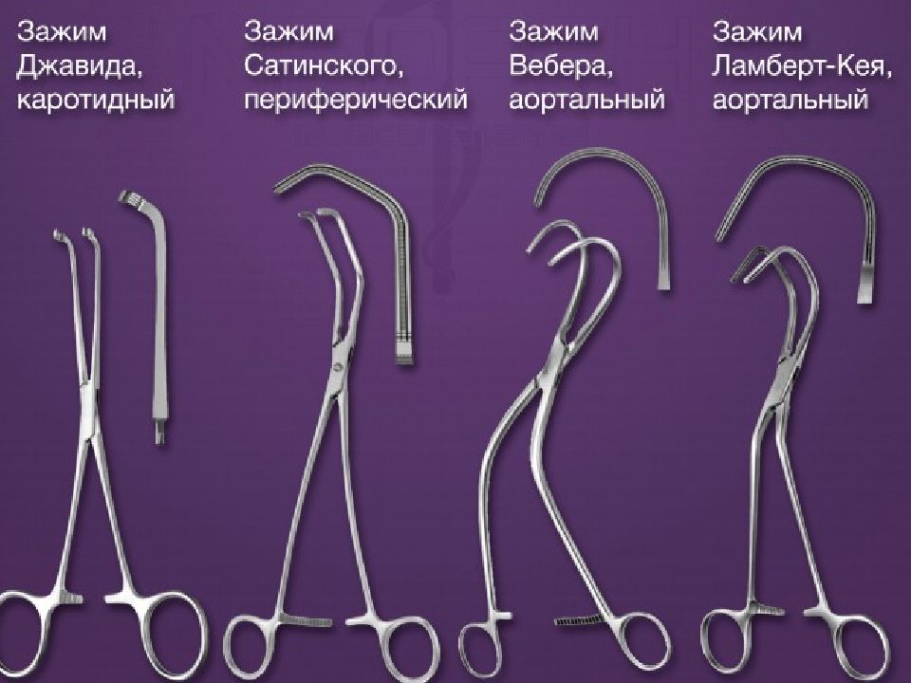
СОСУДИСТЫЕ ЗАЖИМЫ
- предназначаются для временного наложения на сосудистые ножки органов с целью прекращения кровообращения при операции на органе или при его удалении или для временного наложения на сосуды при восстановлении их целостности.

Slide 5
ПИНЦЕТЫ
являются основными вспомогательными инструментами, необходимыми при любой операции или перевязке. Применяются следующие виды пинцетов: анатомический – имеет на конце насечки, позволяющие мягко удерживать ткани и не травмировать их, но их удержание не прочно. Анатомическими пинцетами пользуются при вмешательствах на нежных тканях (на ЖКТ, сосудах). Бранши хирургических пинцетов снабжены зубчиками. Ими хорошо и надежно удерживаются плотные ткани – фасции, апоневроз, кожа. Но они травмируют нежные ткани. Существует еще и лапчатый пинцет, имеющий на концах браншей зазубренную на концах площадку. Ими удобно удерживать ткани, подавать перевязочный материал. Различают пинцеты и по длине. Длинными пинцетами удобно работать в полостях.

Slide 6
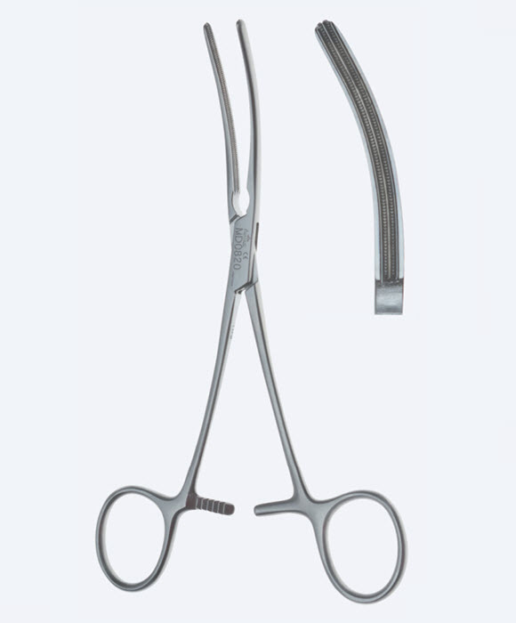
ЖЕЛУДОЧНЫЕ И КИШЕЧНЫЕ ЖОМЫ
Атравматический кишечный жом
- концы рабочих губок имеют вид поперечных полосок, на внутренних поверхностях которых имеются насечки. Применяется для удержания кишечной стенки при операциях колостомии и гастростомии, для остановки кровотечения, когда источник не установлен. Может также использоваться для удержания мягких и легкоранимых структур (маточные трубы, мочеточник, аппендикс).
Жесткий(раздавливающий)желудочный жом Пайера
– накладывается на удаляемую часть желудка во время его резекции

Slide 7
ИГЛОДЕРЖАТЕЛЬ
хирургический инструмент, предназначенный для удержания хирургической иглы во время ее проведения через ткани при наложении швов (соединении тканей). Иглодержатель по конструкции имеет сходство с кровоостанавливающим зажимом

